Slide 1

COMMON TABLE EXPRESSION
RECURSIVE

Slide 2
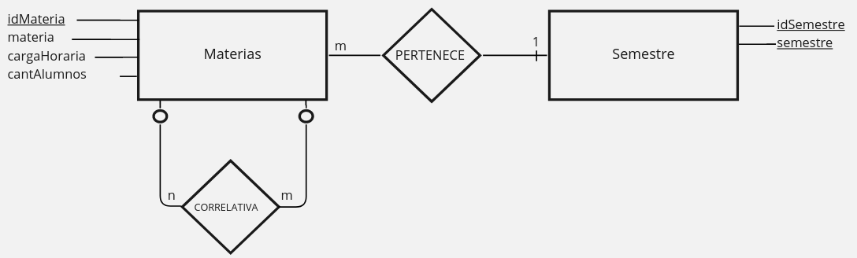
DIAGRAMA ER

Slide 3
PASAJE A MODELO RELACIONAL
Materia( idMateria,materia,cargaHoraria,cantAlumnos,idSemestre)
donde idSemestre Referencia a Semestre, idSemestre NO acepta null
Semestre(idSemestre, semestre)
Correlativa(idMateria,idMateria1)
donde {idMateria} Referencia a Materia
donde {idMateria1} Referencia a Materia

Slide 4
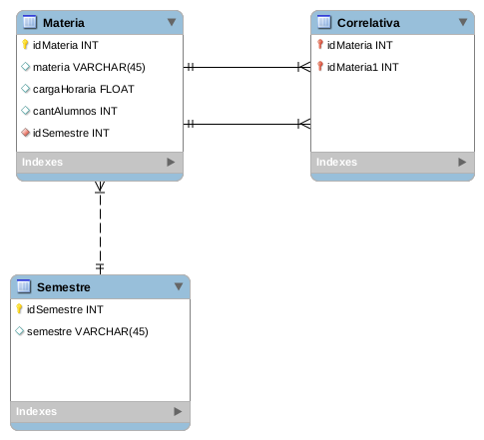
MODELO RELACIONAL

Slide 5
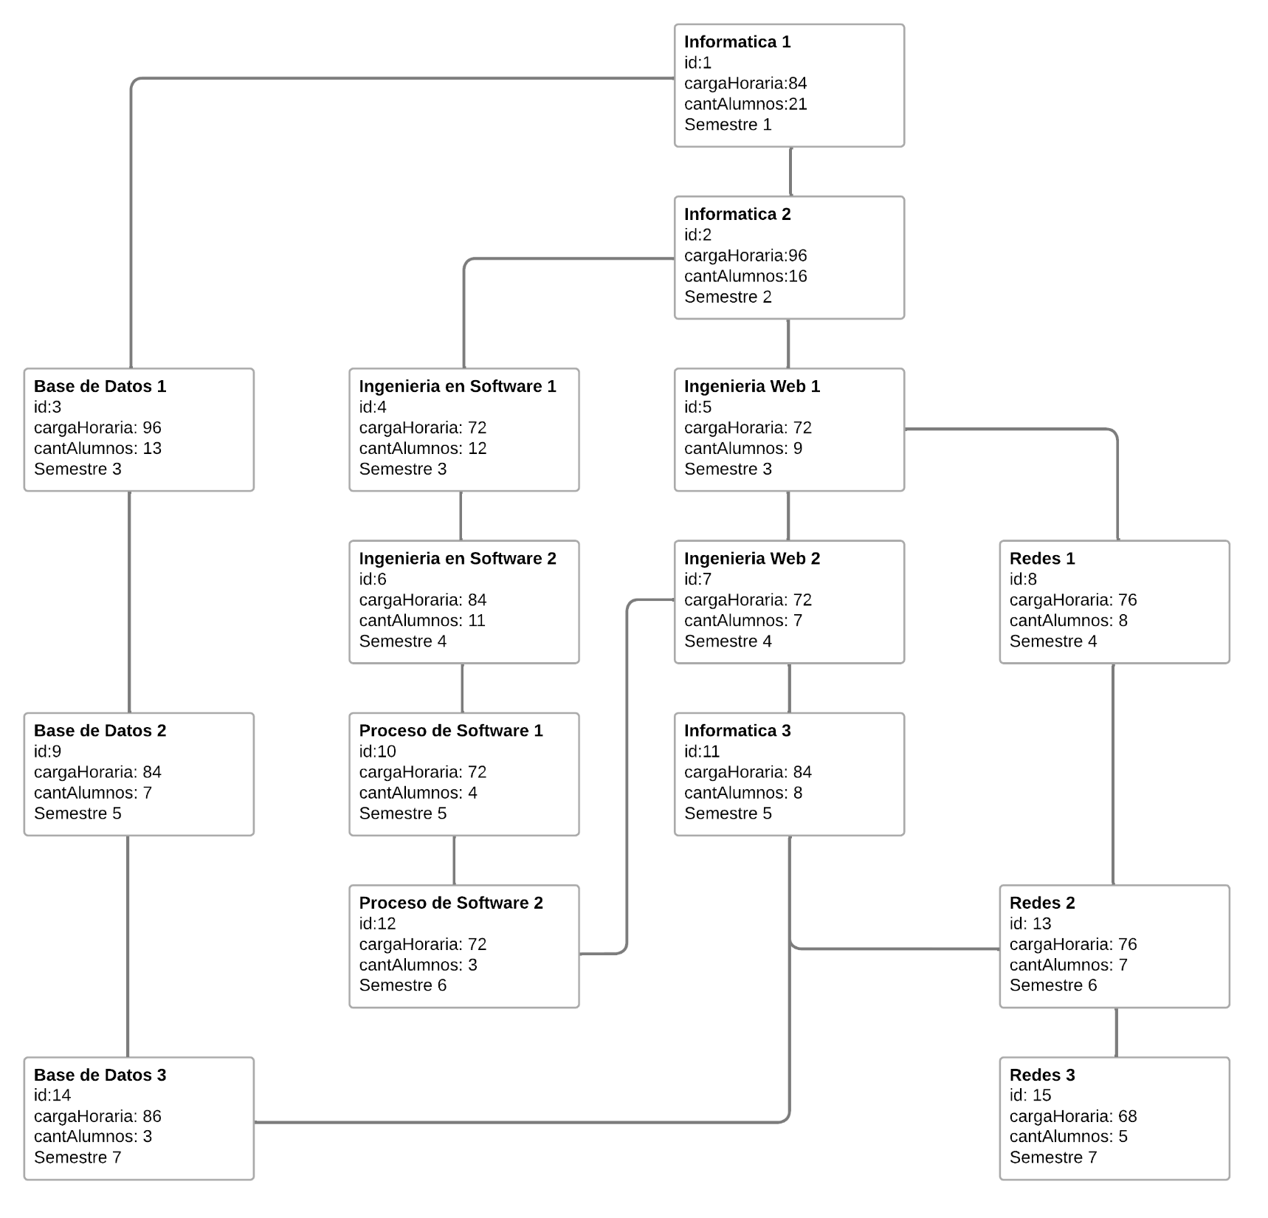

Slide 6


CONSULTAS

Slide 7
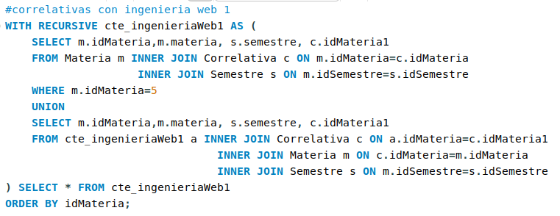
CONSULTAS

Slide 8
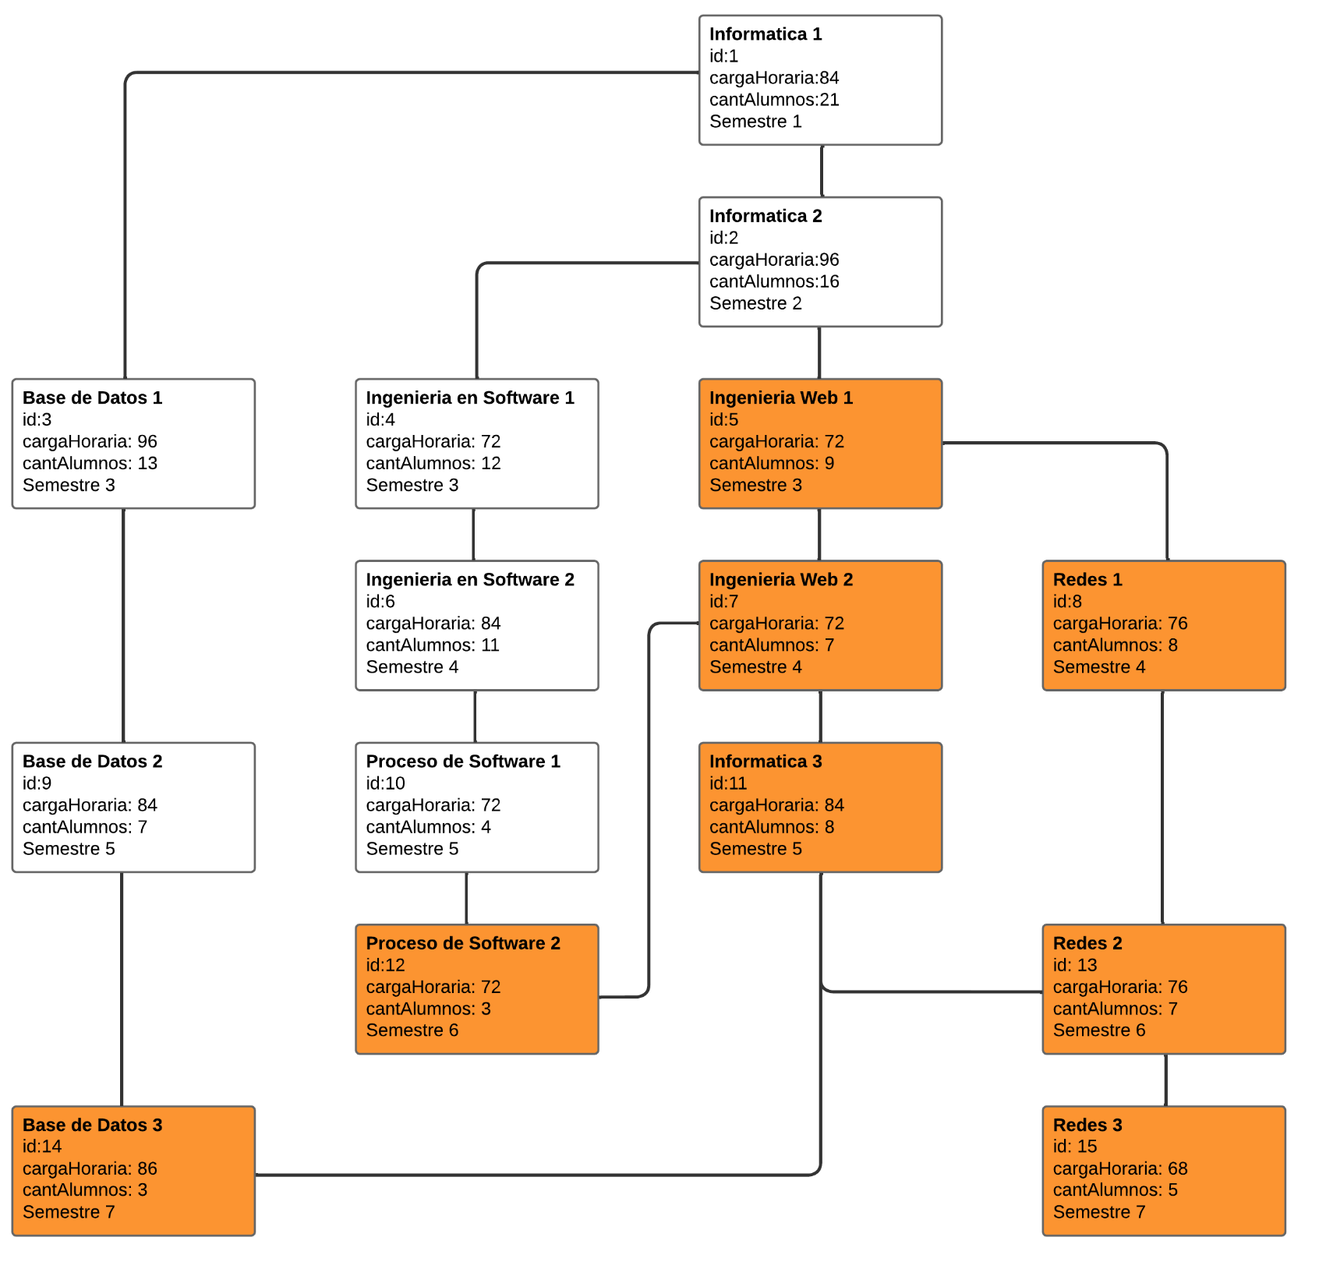

Slide 9
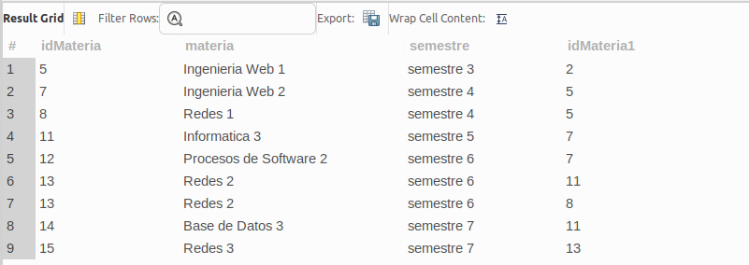
CONSULTAS

Slide 10
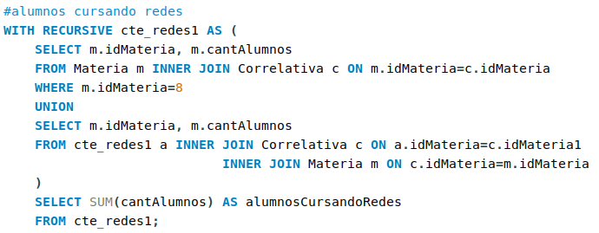
CONSULTAS

Slide 11
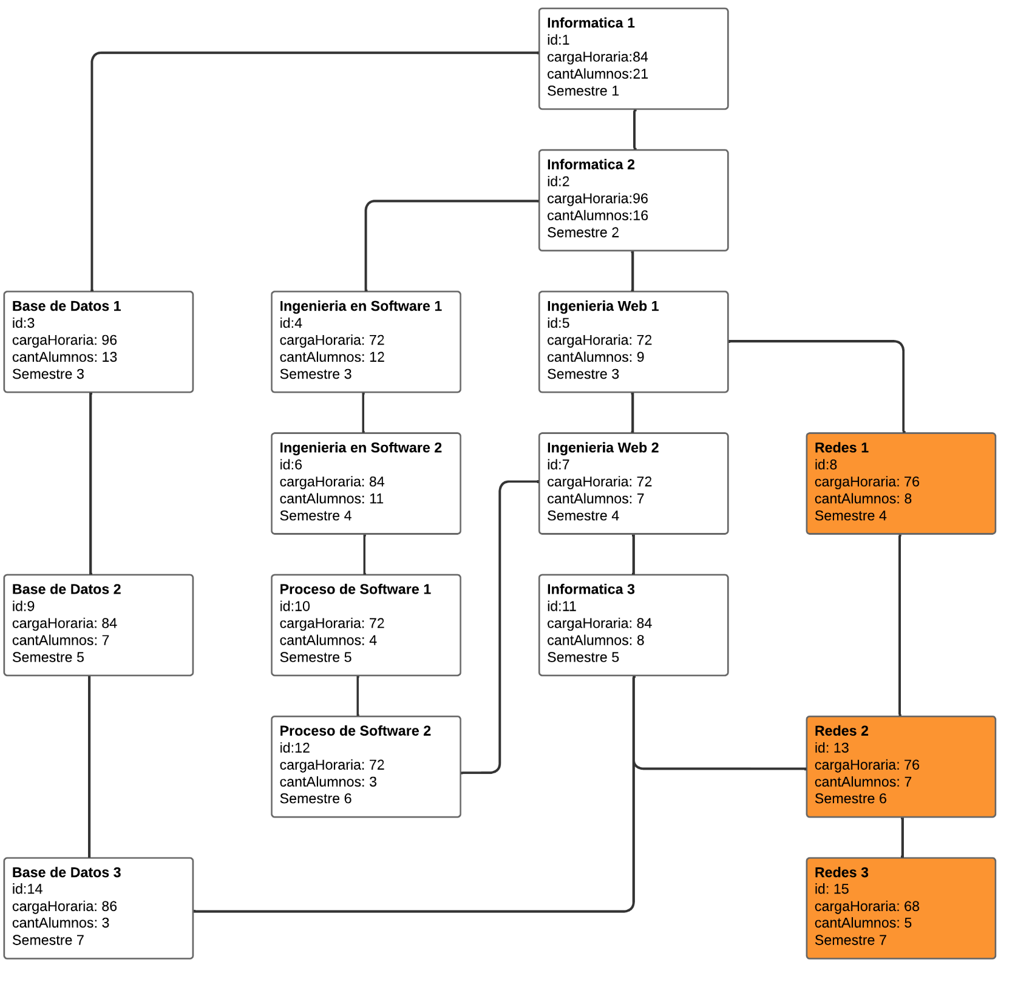

Slide 12
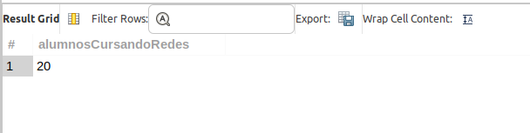
CONSULTAS

Slide 13
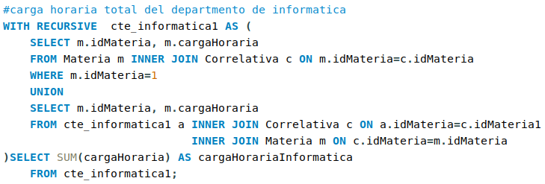
CONSULTAS

Slide 14
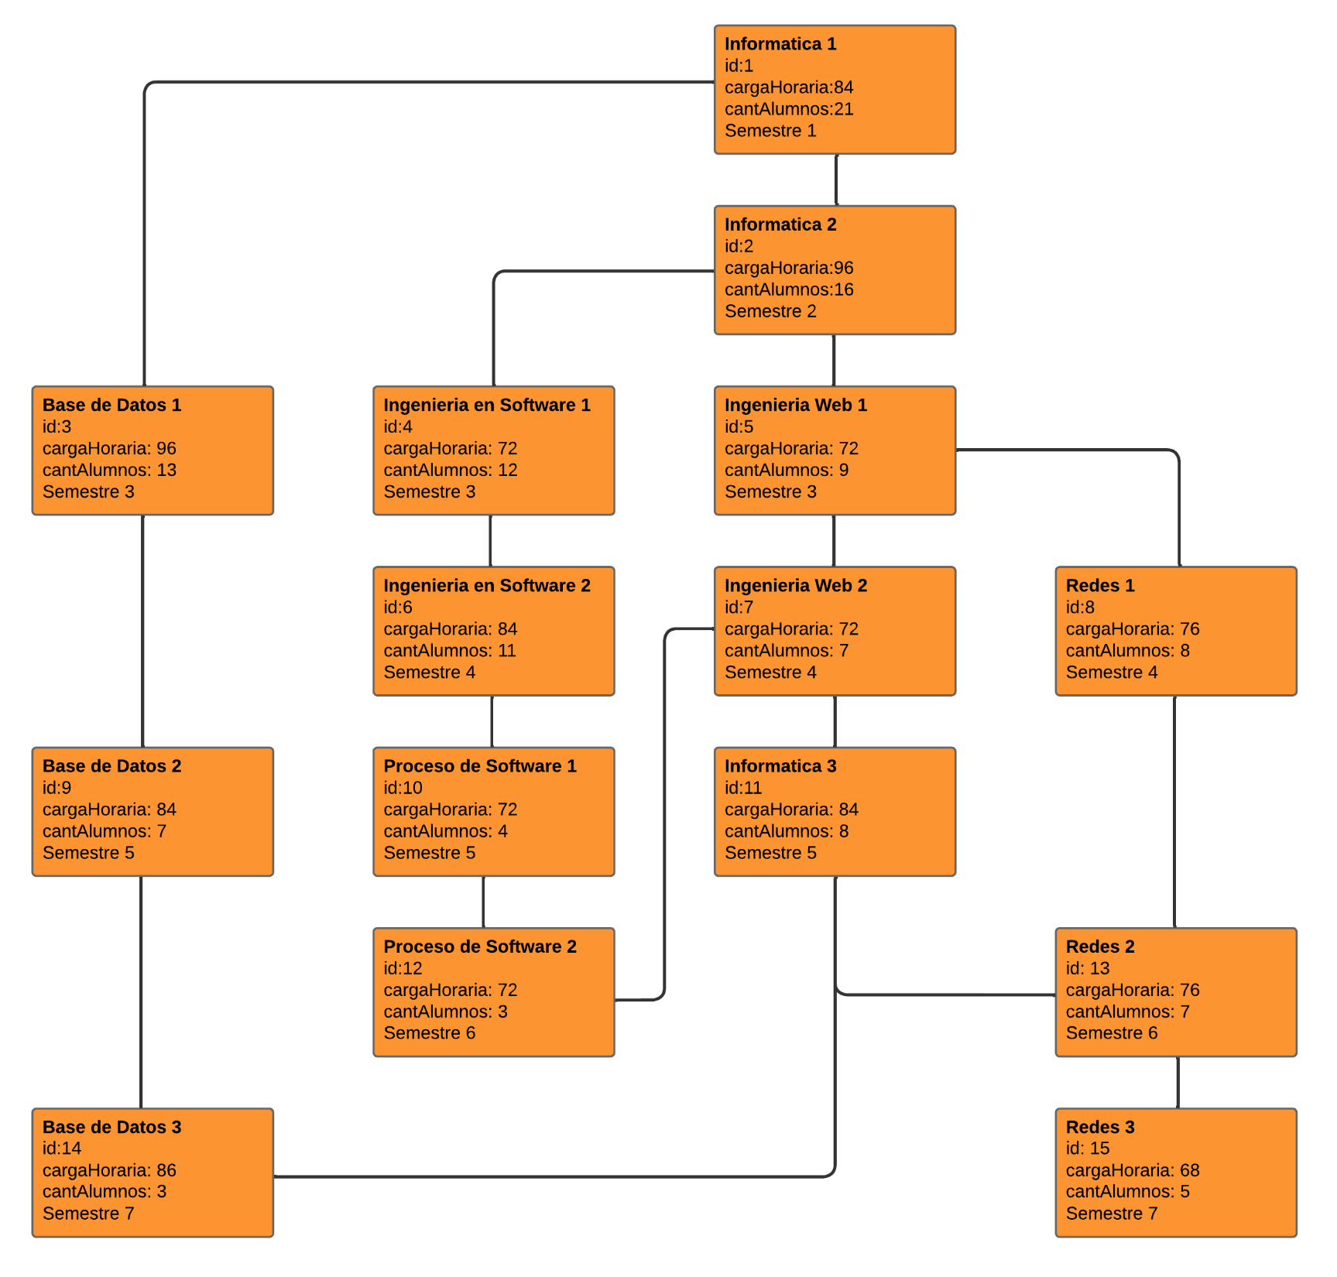

Slide 15
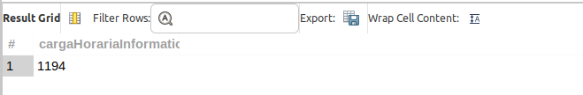
CONSULTAS

Slide 16
GRACIAS!
Base de Datos 1
Alumno: Llamosas Simon
repositorio: https://github.com/simonll4/DataBase/tree/master/CTE_recursiva

